Slide 1
耐震改修促進計画推進部会の審議状況
資料４
令和７年３月
大阪府住生活審議会 耐震改修促進計画推進部会

Slide 2
目標１ 耐震化率の状況
基本方針
《 効率的・効果的な施策展開により耐震化をスピードアップ 》
《 他施策、関係団体等と連携を強化、多様なアプローチにより耐震化意欲を喚起 》
支援策の
方向性
３つの支援策の方向性を軸とし、所有者の意識の変化を踏まえた切れ目のない支援策を戦略的に実施し、耐震化を実現していく
社会的機運の醸成
耐震化の
きっかけづくり・具体化
負担軽減の支援
目標１ 耐震化率（府民みんなでめざそう値）
住宅
  木造住宅・分譲マンションを含む
  すべての住宅
耐震化率（耐震性不足戸数）
（住宅･土地統計調査から推計）
H27
約83%(65万戸)
R２
約89%(45万戸)
R5
約91%(40万戸)
目標【R７】
95%
多数の者が利用する建築物
学校・病院・ホテル・事務所など、多数の者が利用する一定規模以上の建築物所管省庁が公表する用途ごとの目標・現状の耐震化率を把握、発信
大規模建築物
不特定多数の者及び避難に配慮を要する者が利用する大規模な建築物
耐震性不足棟数（進捗率※１）
耐震診断義務付け
建築物
H29.3※2
139棟（84%）
R6.３
71棟（91%）
目標【R７】
おおむね解消
広域緊急交通路沿道建築物
沿道にある一定の規模を超える建物及びブロック塀等
耐震性不足棟数（進捗率※１）
H31.3※2
228棟（26%）
R6.３
189棟（33%）
目標【R７】
おおむね解消
1
※１進捗率：義務付け建築物に占める耐震性ありの割合 ※２当初公表時点

Slide 3
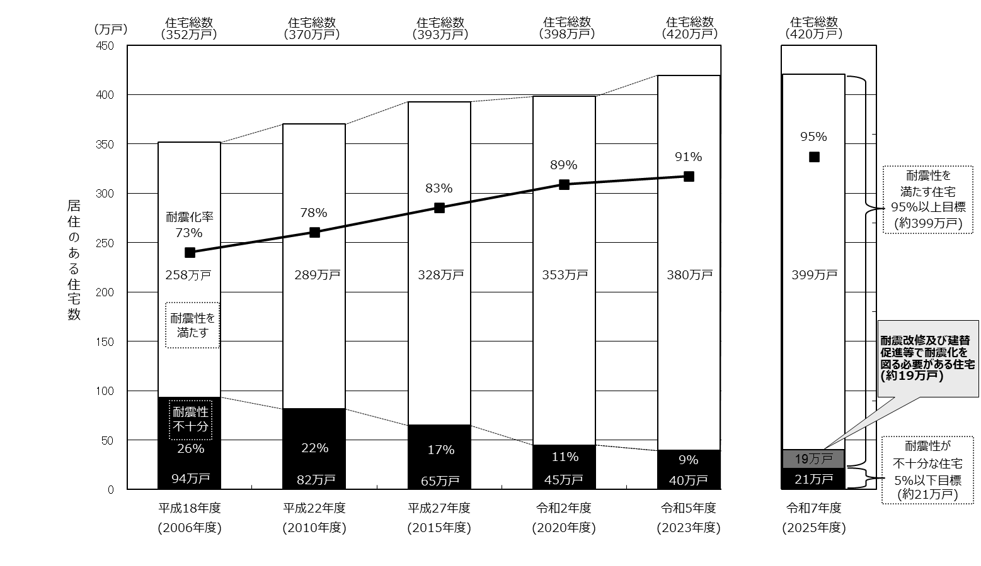
住宅の耐震化率の状況
各年「住宅・土地統計調査」（総務省統計局）を基に大阪府にて推計

Slide 4
住宅の耐震化率の状況
■大阪府における住宅の耐震化状況 [単位：万戸]
（各年「住宅・土地統計調査」（総務省統計局）を基に大阪府にて推計）

Slide 5
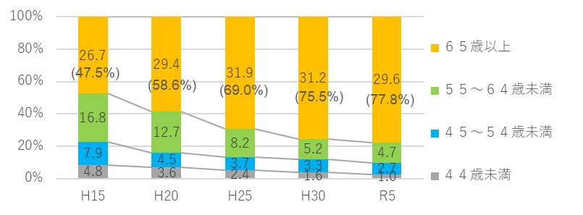
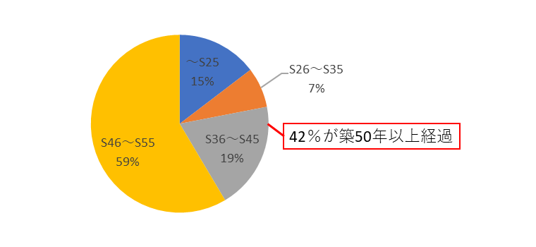
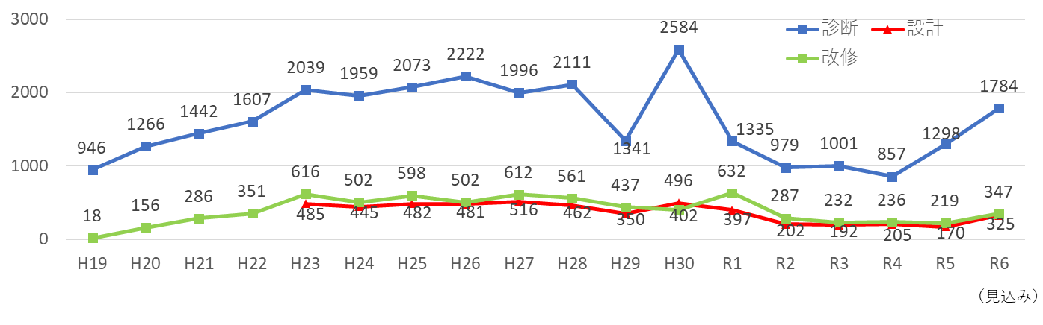
住宅の耐震化率の状況（参考）
■木造戸建（S55以前）の世帯主の年齢
■木造戸建（S55以前）の建設時期別割合
（R5住宅･土地統計調査により算出）
（R5住宅･土地統計調査により算出）
（万世帯）
・旧耐震の木造住宅は、65歳以上の世帯主の割合が77.8%を占めるとともに、
築50年以上経過する住宅の割合が42％となっており、高経年化が進んでいる
■補助実績
※設計については平成23年度から補助制度創設
・市町村が実施する個別訪問による働きかけがコロナ禍により思うようにでき
ず、補助件数が大きく減少
4

Slide 6
今後の課題
木造住宅
・所有者の高齢化と建築物の高経年化がより一層進み耐震化意欲が低下
・耐震改修の必要性やシェルター等の安全対策をより確実に所有者に伝える
ことが必要
・旧耐震木造住宅の所在等を把握し、地域特性や世帯特性に応じた働きかけ
の検討が必要
（耐震改修、建替え、住替え、除却、シェルター、維持保全等の安全対策）
分譲マンション
・耐震診断の前段階となる初動時の更なる支援の検討が必要
・適正管理から耐震化までのトータル的な啓発が必要
（耐震改修、建替え、除却）
多数の者が利用する建築物
・耐震化の必要性や耐震改修事例に加えて建物用途の特性や所有者の状況に
応じた様々な手法の情報提供が必要
広域緊急交通路沿道建築物
・専門家派遣では、マンション管理士など用途に応じた専門家の種類の拡充
の検討
・段階的な耐震改修の支援メニューの検討
・道路を閉塞する恐れがある建物や区間を把握し、優先的に働きかけること
が必要

Slide 7
目標２ 具体的な目標の取組状況
目標２ 具体的目標
取組
評価
１．木造住宅
・約39万戸に確実な普及啓発
・関係団体との連携による効果的な働きかけ
・個別訪問 約１３万戸
DM 約４３３万戸
・リフォーム事業者や不動産事業
者と連携しチラシ等により周知
啓発
・個別訪問やDMにより耐震診断
や耐震改修につながっており一
定の効果がある
・リフォームや売買等の機会を捉
えた周知啓発の他、更なる効果
的な働きかけが必要
２．分譲マンション
・約15万戸に確実な普及啓発
（管理組合 約１,５00組合）
・課題解決に向けた多角的･総合的な働きかけ
・管理組合へDM 約8,000件
管理会社へDM 約700件
・耐震化フォーラムの開催
・耐震化サポート事業者の情報
提供
・DMにより初動時の進め方の相
談につながっており一定の効果
がある
・複数回開催することにより参加
機会が増加し、管理組合の課題
把握や知識の向上につながって
いる
３．多数の者が利用する建築物
・約５千棟に確実な普及啓発
・大規模建築物への改修工法提示等の効果的な働き
かけ
・病院への重点的な働きかけ
・対象全ての所有者へDM
・改修工法などのWEB説明会
視聴回数 約840回
・毎年、病院向け説明会にて、
耐震化の重要性を働きかけ
・DMによりWEB説明会の視聴に
つながっており一定の効果があ
る
・病院に対して重点的に耐震化を
働きかけ、関係部署と連携した
フォローアップができている
４．広域緊急交通路沿道建築物
・改修工法提示等の効果的な働きかけ
・耐震性の特に低い建物や優先すべき路線にある建
物などへの優先的な耐震化の促進
・対象全ての所有者へDM
・対象となる全ての所有者へ
改修工法を提示
専門家派遣実績 20棟
・優先すべき路線にある建物等の
耐震化の状況 35棟→30棟
・専門家派遣は耐震改修等につな
がっており一定の効果がある
・優先すべき路線にある建物の
耐震化は一定図られてはいるも
のの、引き続き働きかけが必要

Slide 8
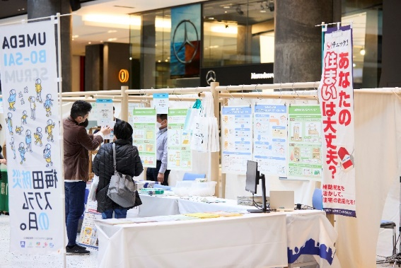
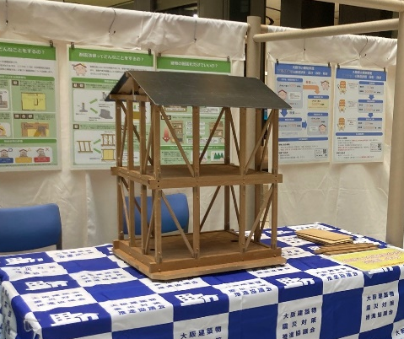
■木造住宅【社会的機運の醸成】
講習会やイベント等の実施
評価A ＝ 取組を行うことができている
評価B ＝ さらに強化・充実を要する
評価C ＝ 他の手法も含めより一層の検討を要する
○講習会や相談会、展示会等のイベントにより、幅広く府民に普及啓発を実施
取組実績
○イベント等の開催回数：333回（R2～R5）
○木造住宅倒壊模型の展示・実演
取組の評価 A
○府内すべての市町村で講習会や相談会、展示会等のイベントの実施ができている
○木造住宅倒壊模型の実演は、耐震化の必要性の理解につながっている
効果の評価 A
○イベント等の開催に併せた相談会の実施により耐震診断の申込みにつながっており、一定の効果がある
7

Slide 9
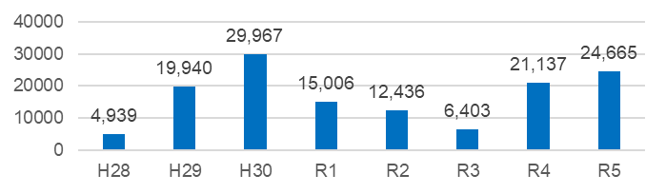
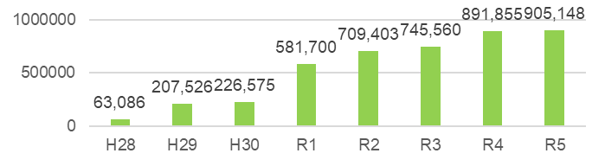
■木造住宅【きっかけづくり・具体化】
個別訪問・ダイレクトメール送付等による働きかけ
○市町村及び大阪府まちまるごと耐震化支援事業（以下「まちまる」）登録事業者等による個別訪問
○所有者宛のダイレクトメールの他、固定資産税の納税通知書に同封する等により送付
※耐震性不足の木造住宅戸数（H28時点：39万戸）
取組実績
○個別訪問（H28～R5 134,493戸）
○ダイレクトメールの送付（H28～R5 4,330,853戸）
※固定資産税の納税通知書への同封による増加
取組の評価 B
○ まちまるにより市町村の人的負担を軽減しつつ、多くの個別訪問を実施することができている
○ 府内すべての市町村が管内全域に個別訪問又はDM等を行うよう進める必要がある
効果の評価 A
○ まちまるを実施した市町の診断補助戸数のうち、まちまるによる補助申請の割合が33.6％であること
から一定の効果がある ※まちまるによる診断件数792件(H28-R5)
○ 補助申請者に対するアンケート調査において、「市町村からのDM」がきっかけで耐震診断に至った割合
が約44％であることからダイレクトメール送付による取組は一定の効果がある
8

Slide 10
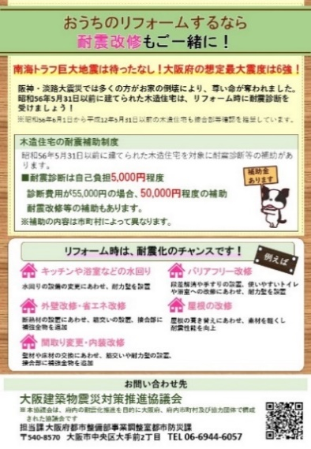
■木造住宅【きっかけづくり・具体化】
リフォーム事業者との連携等
○リフォームに合わせた耐震改修を幅広く進めていくため、チラシ等により所有者へ普及啓発を実施
○不動産関係団体等と連携し、売買等の機会を捉えた耐震化の働きかけを実施
取組実績
○住設メーカーショールームにチラシ配架（3,000部）
○不動産関係団体へチラシ送付し、売買等の機会を捉えた耐震化を啓発
（会員約15,100者）
○リフォーム事業者向け講習会等で、リフォームの機会を捉えた耐震化を啓発
○リフォームに併せて耐震診断ができるよう耐震診断技術者紹介制度の拡充（R5.1）
（R4:0件、R5:2件、R6:5件）
取組の評価 B
チラシ▶
○リフォーム時の耐震改修は、リフォームと耐震改修を単独で実施するより工事費を抑えられることや所有者の動機付けができる機会であることなどから、周知機会を更に増やし、取組みを促進していく必要がある
〇相続の機会を捉えた働きかけも必要なため、司法書士等と連携した取組みを行う必要がある
効果の評価 B
○府民向けアンケート結果において、耐震改修を実施したきっかけとして「住宅の増改築や修繕のタイミ
ングにあった」が34.5%回答しており、リフォームの機会を捉えた耐震化を進めていくことは一定の効果
がある
〇周知啓発の効果を把握する仕組みを設ける必要がある
9

Slide 11
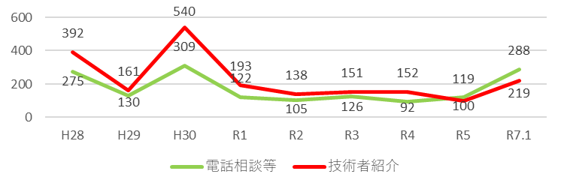
■木造住宅【きっかけづくり・具体化】
住まい手・建物に合った耐震化 など
○年齢等の属性が異なる住宅所有者に個別に対応できるよう、相談窓口の設置や技術者紹介を実施
○耐震化手法として建て替え促進のため除却補助を市町村が実施
○伝統工法の耐震設計の妥当性等を検証する限界耐力計算簡易レビュー制度を実施
取組実績
○相談窓口・技術者紹介制度利用件数
○除却補助創設市町村数と補助実績
熊本地震
大阪北部地震
R6.1能登半島地震
 | H28 | H29 | H30 | R1 | R2 | R3 | R4 | R5
市町 村数 | 21 | 20 | 23 | 24 | 26 | 28 | 29 | 32
実績 | 382 | 183 | 722 | 956 | 734 | 659 | 652 | 686
取組の評価 C
○住宅の耐震性などに不安のある所有者の相談を専門技術者が対応することで、所有者に適切なアドバイ
スができ、耐震診断士の紹介や補助制度の申請にもつながっている
○地域特性に応じた耐震化手法の展開が不十分であり、今後取組みが必要
効果の評価 B
○相談窓口は、大きな地震後に電話相談や技術者紹介が増加しており、所有者の相談先として有効に
機能している（相談件数：熊本地震後275件、大阪北部地震後309件）
〇技術者紹介により耐震診断や耐震改修へつながったかどうかのフォローアップが必要
10

Slide 12
■木造住宅【負担軽減の支援】
所有者の負担軽減支援のための各種取組
○耐震改修事業者向け講習会で、経済設計やコストの低減を図る耐震改修工法などを周知
○代理受領制度や手続きの簡素化、生命重視型改修について、制度導入している市町村の事例紹介を実施し、未導入市町村へ働きかけ
取組実績
○耐震改修事業者向け講習会の受講者数：435名（R1～R５）
○代理受領制度：24市町
○補助メニューのパッケージ化による手続きの簡素化
・診断・設計パッケージ：2市町 ・設計・工事パッケージ：34市町村
○生命重視型改修（補助実績（H28～R5累計））
・上部構造評点0.7以上1.0未満を補助対象 ：19市町… 1,279戸
1階のみ1.0以上を補助対象 ：13市町… 102戸
耐震シェルターを補助対象：35市町… 74戸
取組の評価 B
○生命重視型改修の補助対象化を府内すべての市町村で実施できていない
効果の評価 A
○補助実績全体の５割近くが生命重視型改修となっており、所有者のニーズに応じた支援ができている
○上部構造評点0.7以上1.0未満の改修の補助対象となる工事は、上部構造評点1.0以上の改修に
比べ工事費が約2割程度低くなっており、所有者の負担軽減の取組として一定の効果がある
11

Slide 13
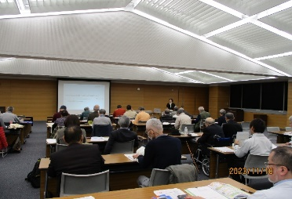
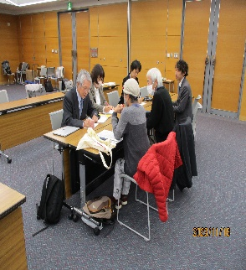
■分譲マンション【社会的機運の醸成】
耐震化フォーラムの開催
○耐震改修や建替えに関する知識、耐震改修をした管理組合の実体験等を講演
○管理組合が直接専門家に相談できる相談会を講演後に実施
○耐震化だけでなくマンション管理に関する制度や融資の案内など多方面からのアプローチを実施
取組実績
参加人数・参加市（複数市で共同開催）
年度 | 開催地 | 参加市 | 参加人数
R3 | 茨木市 | 茨木市 | 8名
R4 | 茨木市 | 茨木市、吹田市 | 30名
R5 | 茨木市、吹田市 | 茨木市、吹田市、豊中市、高槻市 | 38名
 |  |  | 計76名
R6 | 茨木市、吹田市、豊中市、高槻市 | 茨木市、吹田市、豊中市、高槻市
【講演】
【講演後の相談会】
複数市で共同開催するメリット
☞開催地が他市であっても参加可能
☞各市が広報等で参加募集
☞各市職員が役割分担
取組の評価 B
○区分所有者の参加機会が増加し、管理組合の課題把握や知識の向上
につながっている
○府内全域にも同様の取組みを働きかける必要がある
参加者の声
☞耐震診断の進め方が理解できた
☞実例紹介で合意形成までの道のりを
実感できた
☞耐震改修の好事例をもっと知りたい
効果の評価 A
○耐震診断の進め方が理解できたなどの声があり、耐震化を促進するための取組みとして一定の効果がある
12

Slide 14
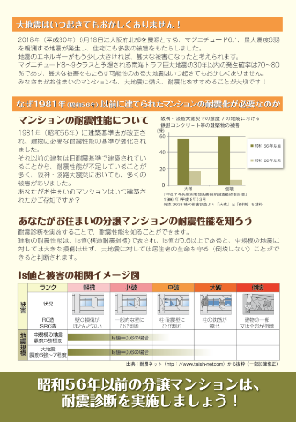
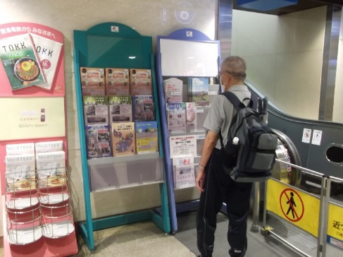
■分譲マンション【きっかけづくり・具体化】
ダイレクトメール送付・個別訪問等による働きかけ
○毎年、管理組合宛てに耐震化の啓発パンフレットやサポート事業者制度、WEBセミナーのチラシを送付
○問い合わせいただいた管理組合へは、市町と連携して個別訪問し、制度概要などを説明
○鉄道会社の協力のもと、耐震化パンフレットを駅に配架
取組実績
○ダイレクトメール 約8,000件
 | H30 | R1 | R2 | R3 | R4 | R5
DM | 約1,340 | 約730 | 約1,500 | 約1,500 | 約1,460 | 約1,480
大阪府が把握してる府内の管理組合数 約1,500
（３階以上かつ1,000㎡以上の旧耐震基準の分譲マンション）
○啓発パンフレットを阪急電鉄の協力のもと駅に配架
R2～R5 400部
【耐震化パンフレット】
取組の評価 A
○DMを見た管理組合より初動時の進め方や補助制度についての問い合わせがある
○個別訪問を通じて、合意形成の難しさや管理不全、資金不足など特有の課題が
あることを確認し、助言や相談につなげている
効果の評価 A
【駅配架】
○管理組合へのアンケートで耐震化の検討状況は、「すでに検討」８％、「組合として興味がある」25％、
「組合の役員等が興味がある」約40％であることから、耐震化の検討のきっかけとして一定の効果がある
13

Slide 15
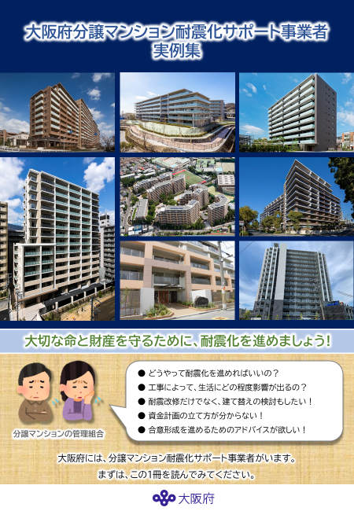
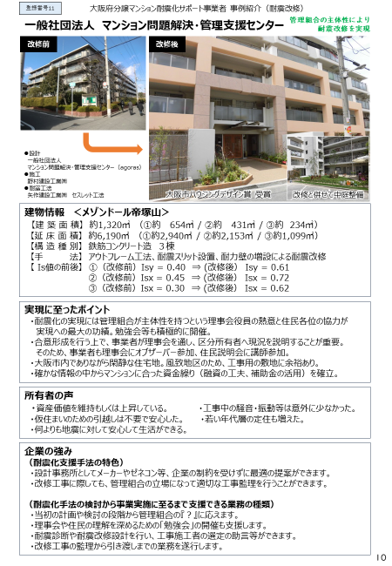
■分譲マンション【きっかけづくり・具体化】
大阪府分譲マンション耐震化サポート事業者との連携
○耐震化の事業実績があり、継続的なサポートができる事業者登録制度を設け、サポート事業者の情報を
HP等で提供
○サポート事業者は、管理組合と契約し耐震化実現に向けた具体的な事業化を支援
取組実績
○フォーラムで耐震化の手法や進め方の講演や
個別相談会で管理組合からの相談対応
○サポート事業者の耐震改修実施事例集を作成し、
管理組合へ配布
○登録事業者 11者
支援種別 建替え10者、耐震改修1者
取組の評価 B
○府HPでの情報発信だけでなく、実際に耐震化に導いた
実例集により管理組合等に対して情報提供ができている
○管理組合からサポート事業者への問合せ・相談が行われている
○耐震改修の支援実績がある登録事業者を増やす必要がある
【サポート事業者実例集】
効果の評価 B
○サポート事業者へ問合せや相談があったものの、具体的な耐震化には至っていない。
○熟度の低い管理組合へは、管理適正化の段階からサポートが必要。
14

Slide 16
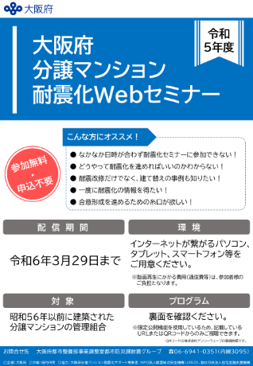
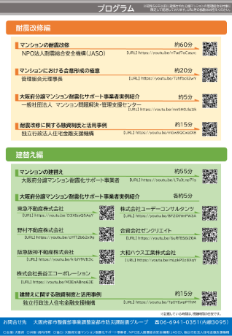
■分譲マンション【きっかけづくり・具体化】
耐震化WEBセミナーの開催
○令和3年度からWEBを活用した分譲マンションの耐震化セミナーを開催
○サポート事業者や耐震改修を実現した管理組合の協力を得て作成した動画（13本）を配信
○ダイレクトメールで管理組合に周知
取組実績
○視聴回数 R3～R5：約840回
取組の評価 A
○WEBを活用することで、
・時間や場所の制限がなく、所有者の負担軽減になっている
・管理組合が区分所有者への説明に利用できるため、
行政からだけでなくマンション内からの普及啓発に活用できる
○耐震化を実現した管理組合の合意形成に関する苦労話や
分譲マンション耐震化サポート事業者の実例紹介など管理組合
の抱える課題に寄り添った情報提供ができている
【耐震化WEBセミナーのチラシ】
主な内容
☞マンションの耐震改修、建替えの知識
☞マンションにおける合意形成の極意
☞融資制度と活用事例
☞耐震化サポート事業者実例紹介
効果の評価 －
○効果を把握できるようアンケートフォームを作成予定（R7）
15

Slide 17
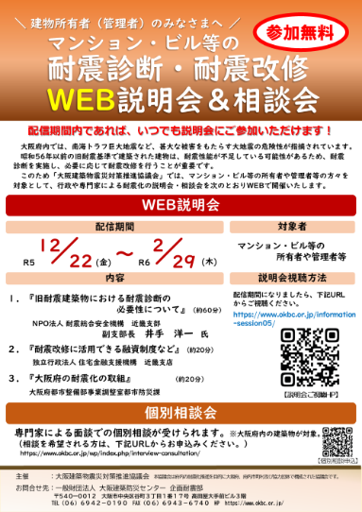
■ 多数の者が利用する建築物【社会的機運の醸成】
WEBを活用した講習会の開催（多数・大規模）
○ H29から対面で開催してきた講習会を、コロナ禍を機に令和２年度からWEBを活用した講習会に移行
○ テーマを耐震診断の必要性や耐震改修事例など、所有者の段階に応じた内容を企画
○ ビル等の所有者あてに開催案内を送付
取組実績
○視聴回数 R2～R5：約900回
取組の評価 A
○WEBを活用することで、
・時間や場所の制限がなく、所有者の負担軽減になっている
・市町村が普及啓発のツールとして活用できる
効果の評価 －
○効果を把握できるようアンケートフォームを作成予定（R7）
【耐震化WEB説明会のチラシ】
16

Slide 18
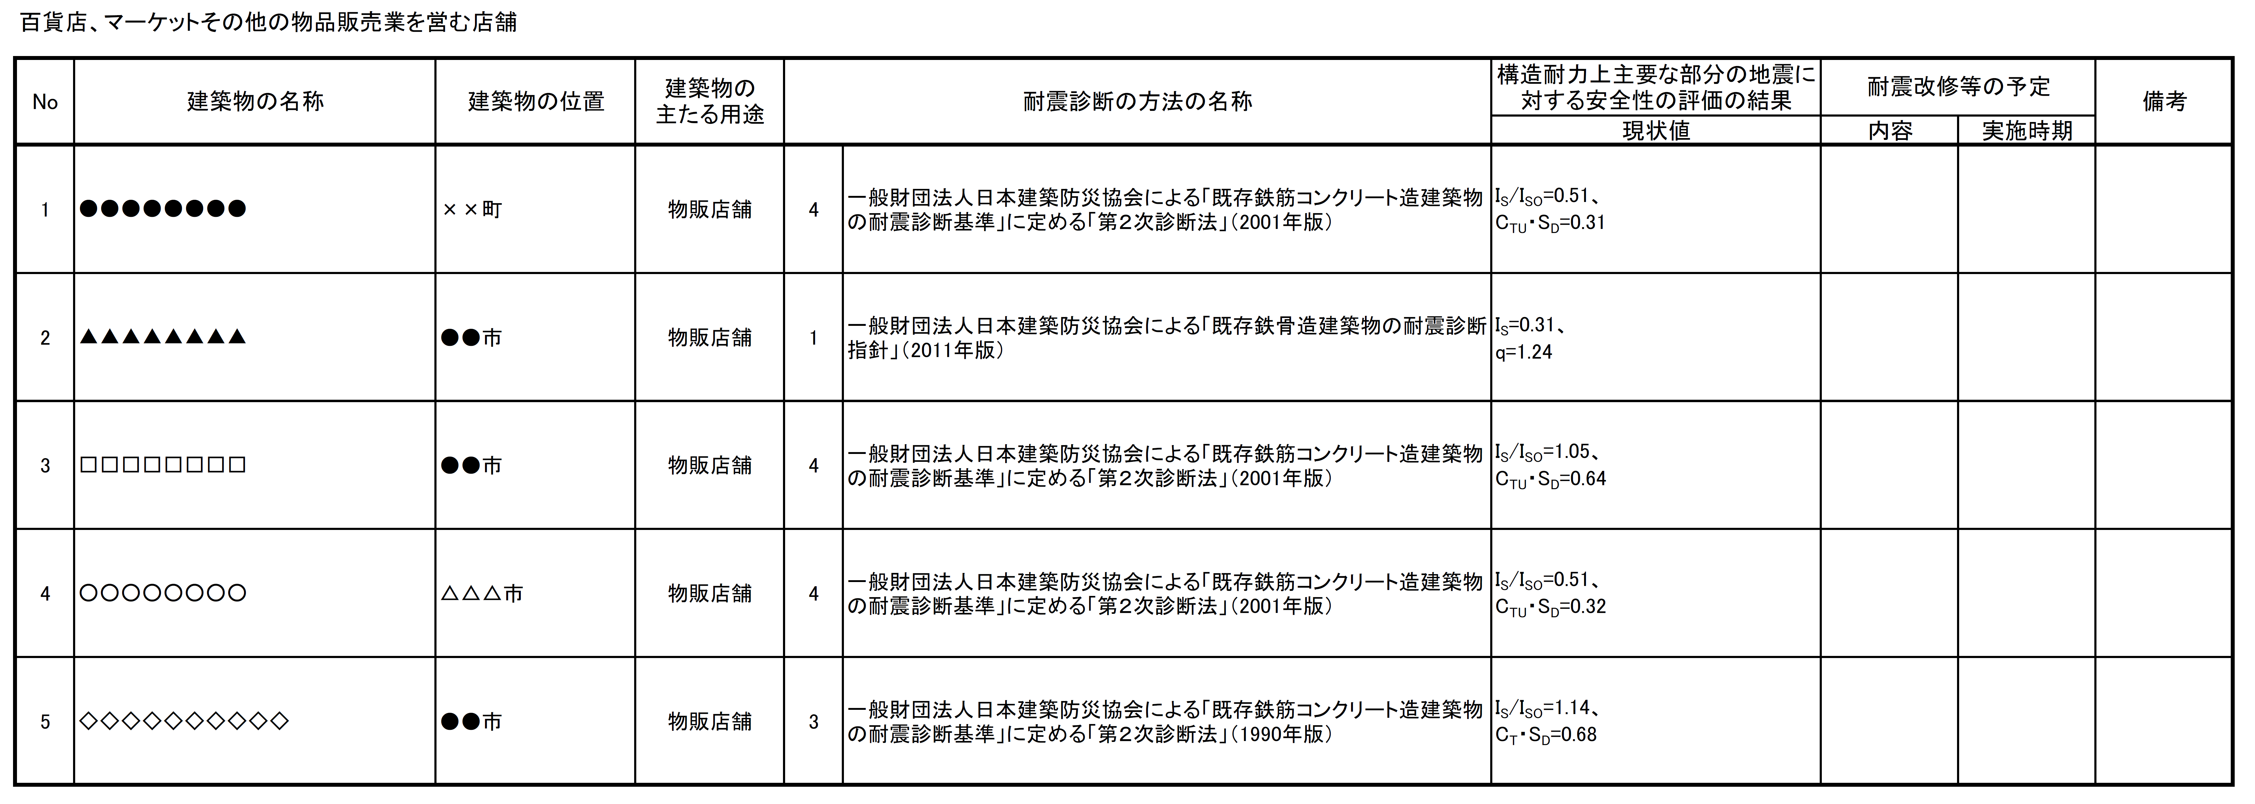
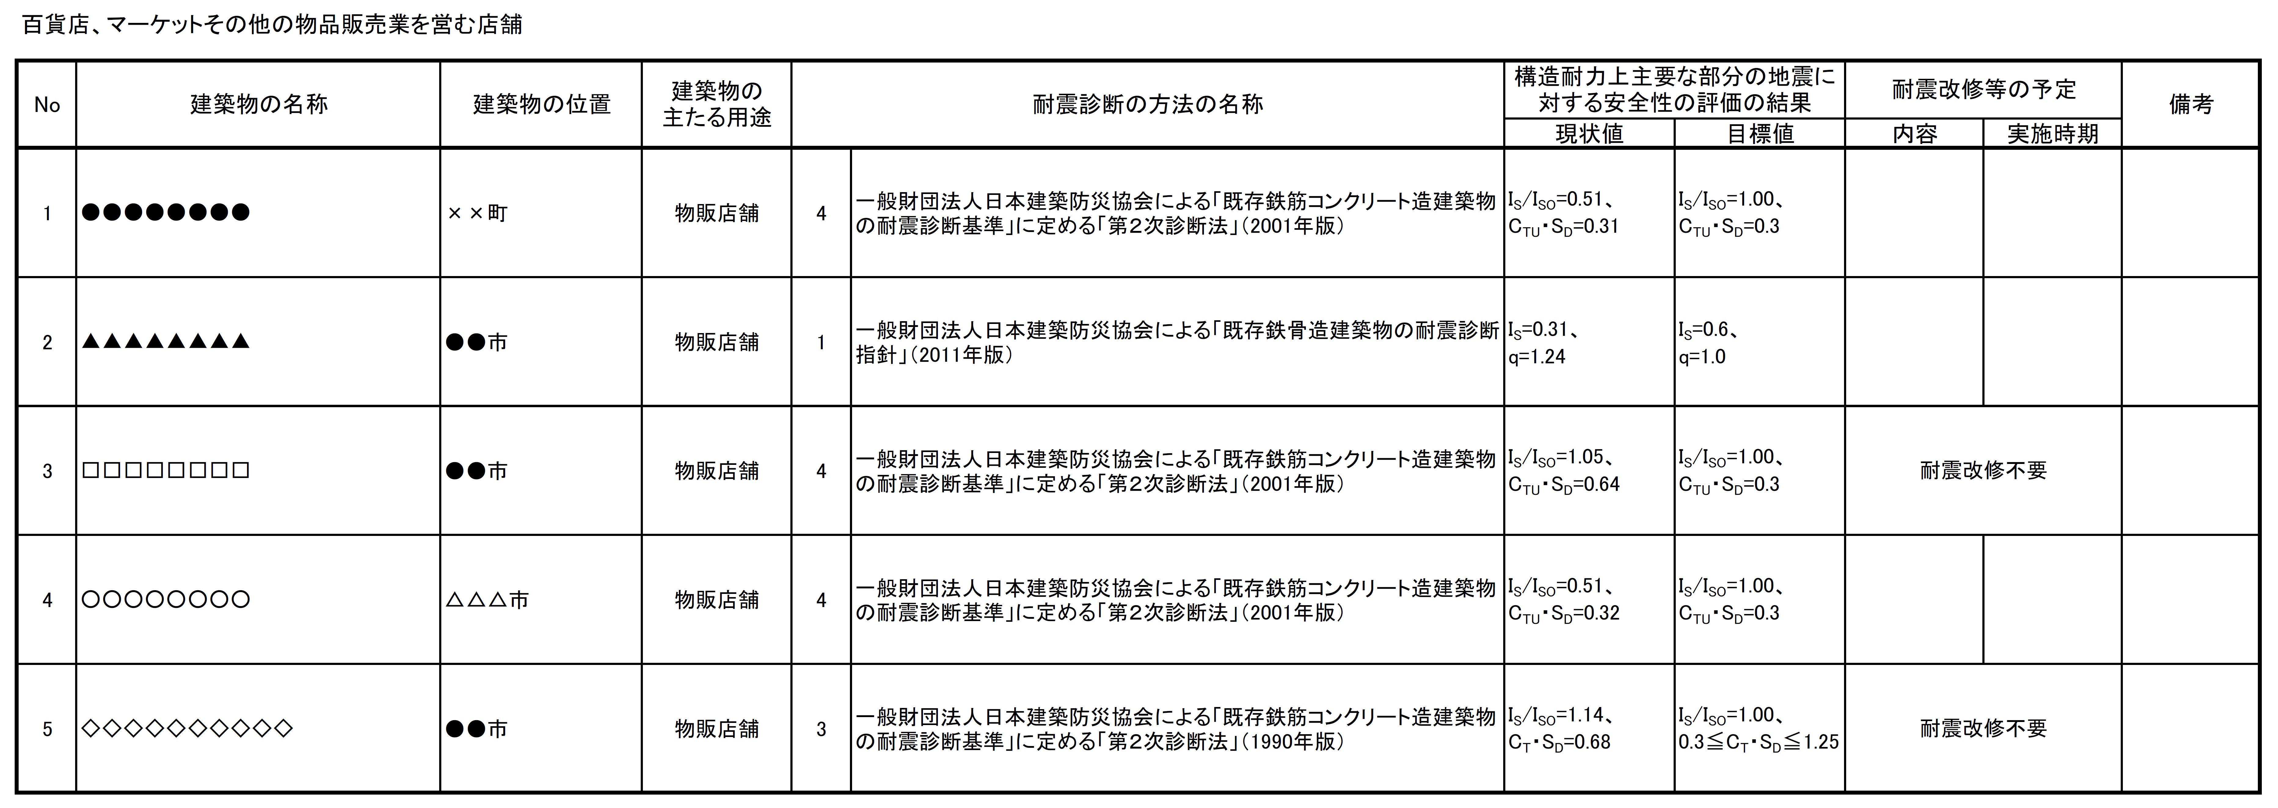
■ 多数の者が利用する建築物【社会的機運の醸成】
わかりやすい公表（大規模）
○公表している耐震診断の結果の内容をより分かりやすくなるよう改善
○国から示された公表する一覧表の例では一見してわかりづらいため、目標値を併記するとともに、
耐震改修の要否を記載
取組実績
○令和２年より、記載内容を改善
（改善前）
取組の評価 A
○現状値と目標値を容易に比較できる
○耐震改修の要否が容易に確認ができる
（改善後）
効果の評価 －
17

Slide 19
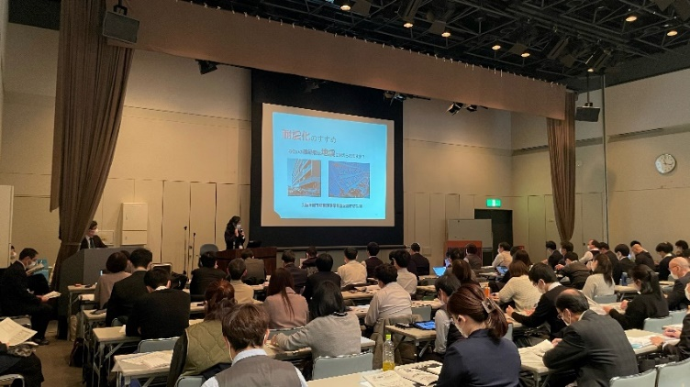
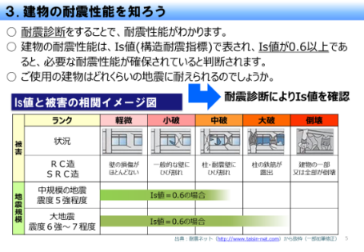
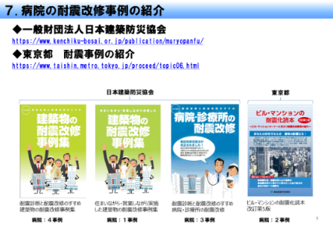
■ 多数の者が利用する建築物【きっかけづくり・具体化】
関係部局等との連携（大規模）
○特に耐震性が不足する建築物が多い「病院」について、重点的に働きかけを実施
○健康医療部が毎年開催する病院関係者向けの説明会にて、建物の耐震化の重要性や補助制度を紹介
取組実績
○H30～R5まで病院向け説明会において耐震化の
重要性等を説明
R5 約280医療機関が参加
取組の評価 A
【説明会の様子】
○病院関係者に直接、耐震化の重要性等を伝えることが
できている
効果の評価 －
【説明会資料】
○耐震診断が義務付けられている大規模建築物のうち、特に病院は災害時に重要な役割を果たす施設
でもあるため、引き続き、関係部署や所管行政庁とともに耐震化の状況をフォローアップしていく
18

Slide 20
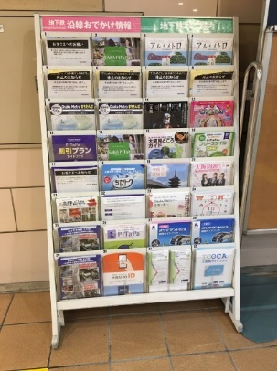
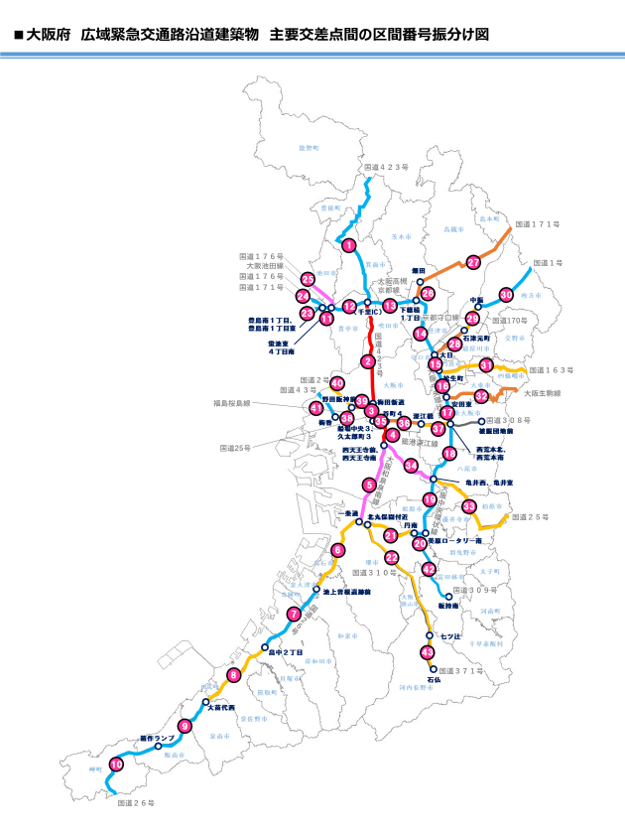
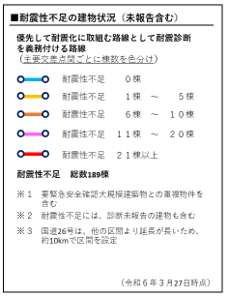
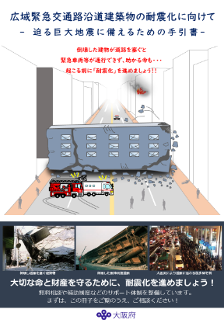
■広域緊急交通路沿道建築物【社会的機運の醸成】
分かりやすい公表（建物）等
○広域緊急交通路沿道建築物の耐震化の取組みを周知するため、地域住民向けのパンフレットを作成
○各路線ごとに耐震性が不足する建築物の分布状況を色分けで表示し、普及啓発のツールとして活用
○イベントでパネル展示等により普及啓発
取組実績
○地域住民向けパンフレットを阪急電鉄や
OsakaMetroの協力のもと駅に配架
R2～R5 900部
○対象路線毎に耐震性不足棟数に応じた色分け
路線図を大阪府のHPで掲載、パンフレットに挟み
込み配布
【駅配架】
取組の評価 A
○広域緊急交通路の重要性や機能確保の状況を
地域住民等に周知するためには、駅での情報発信
は有効な機会と考えている
○色分け路線図により、機能確保の状況をより分か
りやすく示すことができている
【地域住民向けパンフ】
【色分け路線図】
効果の評価 －
19

Slide 21
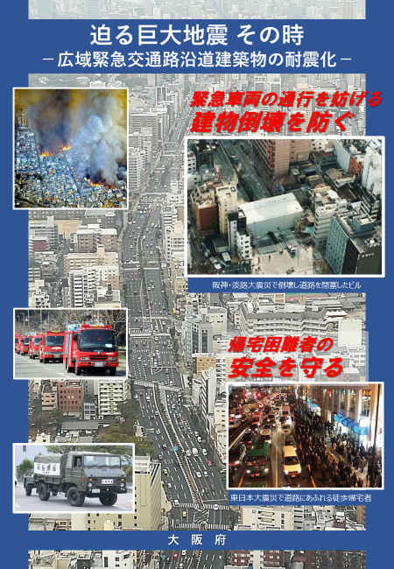
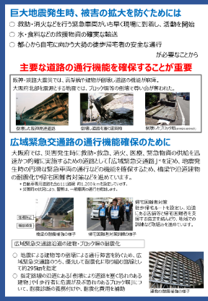
■広域緊急交通路沿道建築物【きっかけづくり・具体化】
ダイレクトメール送付等による働きかけ（建物）
○毎年、所有者へダイレクトメールを送付
○広域緊急交通路の重要性を記載したパンフレットの他、耐震プロデューサー派遣や補助制度のチラシを
送付
取組実績
○毎年、所有者へダイレクトメールを送付
R5 174件
取組の評価 A
○ダイレクトメールによる定期的な情報提供や個別訪問による
補助制度等の丁寧な説明をしたことにより、6年間で50棟が
耐震化がされている
【所有者向けパンフ】
効果の評価 A
○毎年送付することで、「所有者への継続的な意識喚起や耐震化
の検討のきっかけ」や「所有権移転など状況の変化に関する情報
の把握」など、一定の効果がある
【耐プロチラシ】
【補助金チラシ】
20

Slide 22
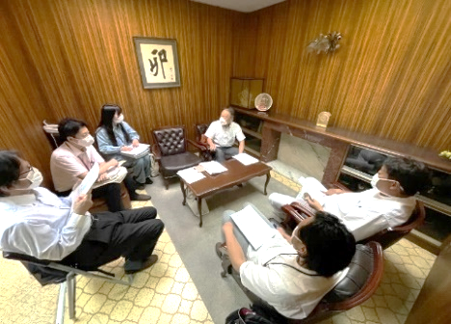
■広域緊急交通路沿道建築物【きっかけづくり・具体化】
専門家派遣による支援（建物）
○耐震化に精通した耐震プロデューサーを派遣し、所有者の課題解決や事業計画立案のため、各種専門家（弁護士等）と連携しながら的確なアドバイスを実施
取組実績
令和2年度制度創設
フロー図
派遣要請
○派遣棟数 ２０棟
○派遣回数 ４９回
○耐震化済 ３棟
○Ｒ６耐震化予定 ４棟
○前向きに検討中 10棟
委託
出動要請
連携
大阪府
事務局
耐震プロデューサー
弁護士
報告
報告
派遣依頼
構造建築士
働きかけ
所有者
相談
FP
アドバイス
取組の評価 B
アドバイス等の内容
☞耐震補強や建替えのイメージ案の提供
☞概算工事費等の算出
☞資金計画等についての情報提供
☞区分所有者、賃借人の権利関係の法的解釈 等
○所有者の個別事情を踏まえたアドバイスにより、
具体的な耐震化のイメージができ、改修のきっかけに
つながっている
○特に耐震性不足の多い分譲マンションの耐震化を促進するため、
マンション管理士など専門家の拡充を図る必要がある
市
耐震プロデューサー
所有者
効果の評価 A
○20棟に専門家の派遣を行った結果、７棟が耐震化（予定含む）
につながっており、一定の効果がある
事務局
大阪府
【派遣時の様子】
21

Slide 23
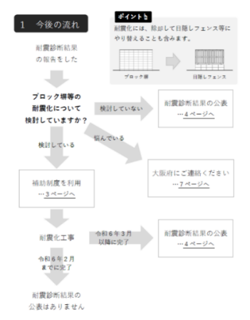
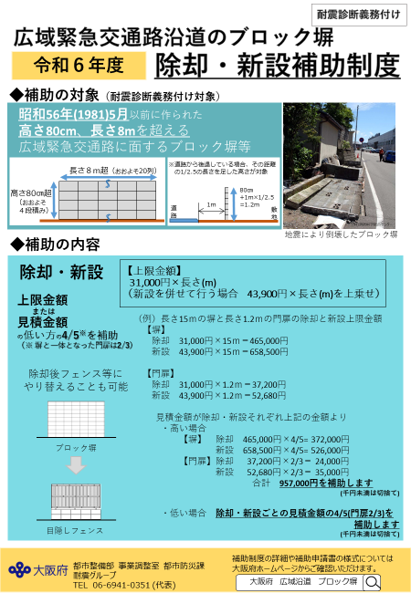
■広域緊急交通路沿道建築物【きっかけづくり・具体化、負担軽減の支援】
ダイレクトメール送付等による働きかけ（ブロック塀）
○広域緊急交通路沿道のブロック塀の所有者にダイレクトメール送付や個別訪問を実施
○補助制度に加え、補助申請の手続きの流れのチラシを送付
○令和４年度、令和５年度は耐震診断の結果の公表に向けて働きかけを強化
取組実績
○毎年度、所有者へダイレクトメールを送付
R5 37件
取組の評価 A
○所有者の中には高齢者が多く含まれていたため、個別訪問により、
診断結果の公表や補助申請の手続きの流れなどをより丁寧に説明
したことで、補助を受けて耐震診断 112件、除却等72件と多くの
耐震化につながっている
【送付資料例】
効果の評価 A
○毎年送付することで、「所有者への継続的な意識喚起や耐震化の検討のきっかけ」
や「所有権移転など状況の変化に関する情報の把握」など、一定の効果がある
22

